Slide 1

Русская народная вышивка.
МБОУ Чановская средняя школа №1
Презентацию выполнила :
учитель изобразительного искусства
Форофонтова Е.В

Slide 2
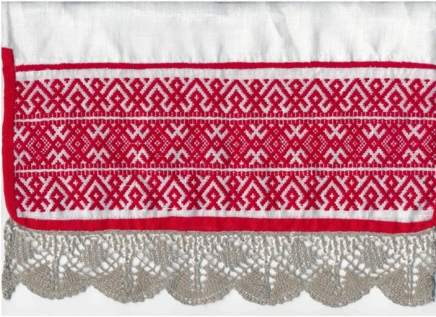
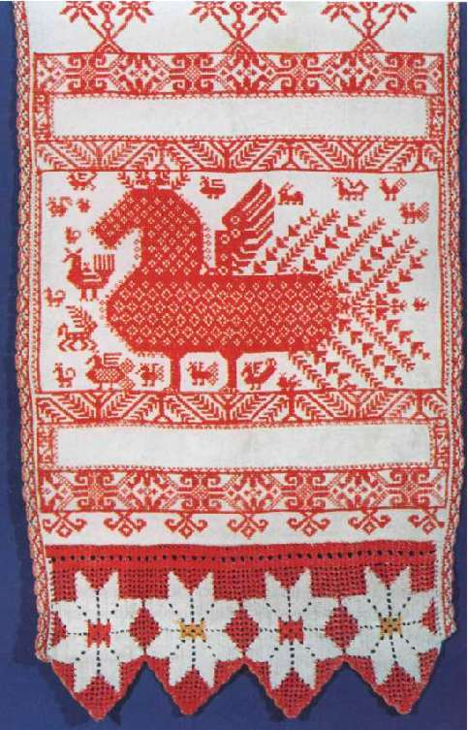
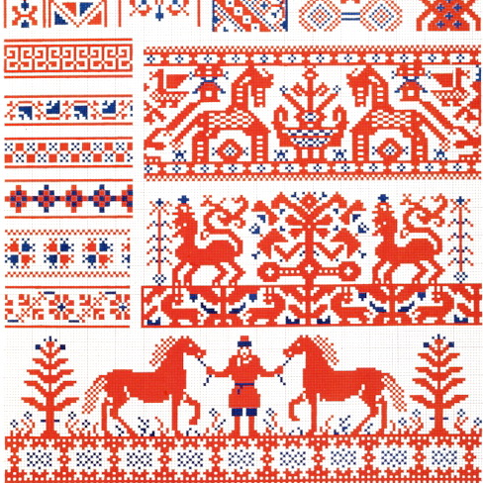
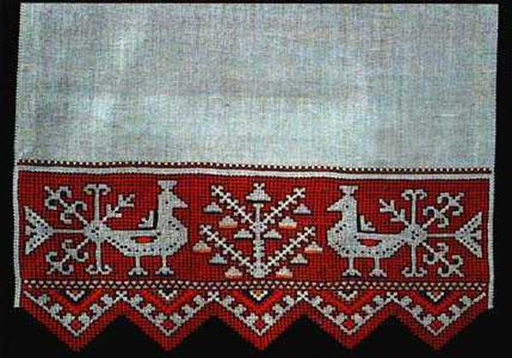
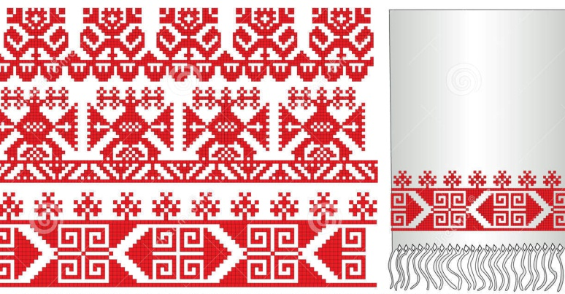
Как называется этот вид искусства?
Вышивка

Slide 3
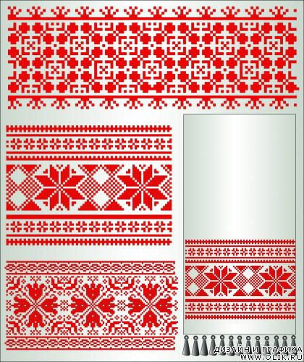
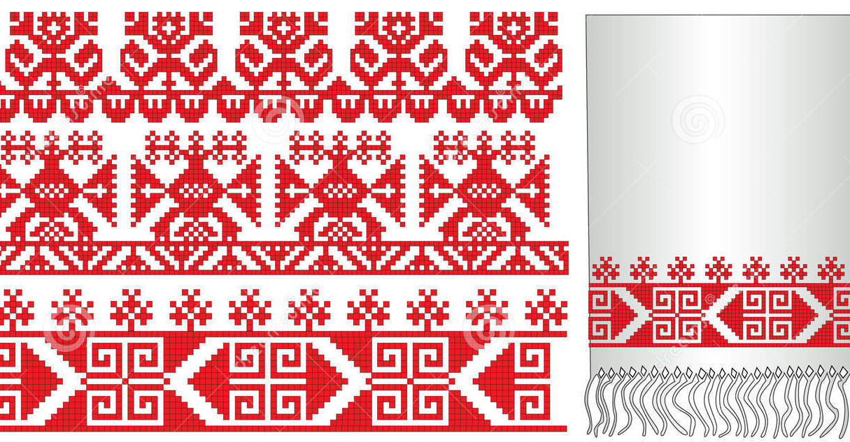
На каких предметах народного быта можно было встретить вышивку?
Назовите тему нашего урока

Slide 4
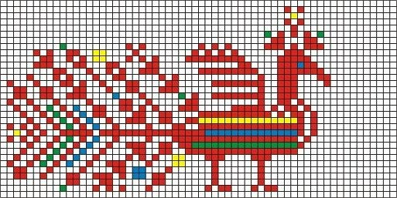
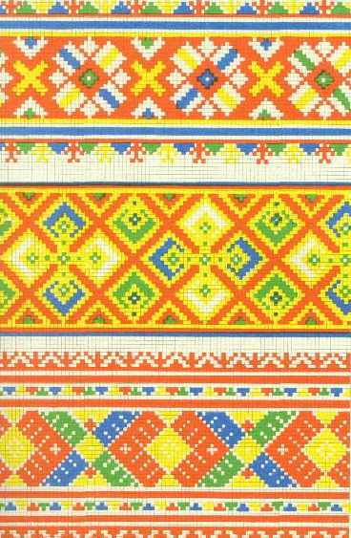
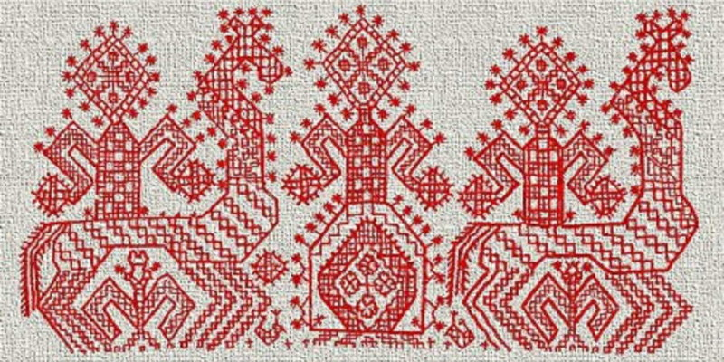
Русская народная вышивка. Полотенце.

Slide 5
Можем ли мы с вами сразу нарисовать эскиз народной вышивки ?
Какой вопрос возникает?
В чем секрет народной вышивки?

Slide 6
Ставим цели…
Домыслите, используя слова помощники
Познакомимся…
Научимся…
Чтобы достичь цели нужно
Будь доброжелательным
Уметь слушать и слышать других
Не перебивать, не выкрикивать
Не смеяться над чужими ошибками

Slide 7
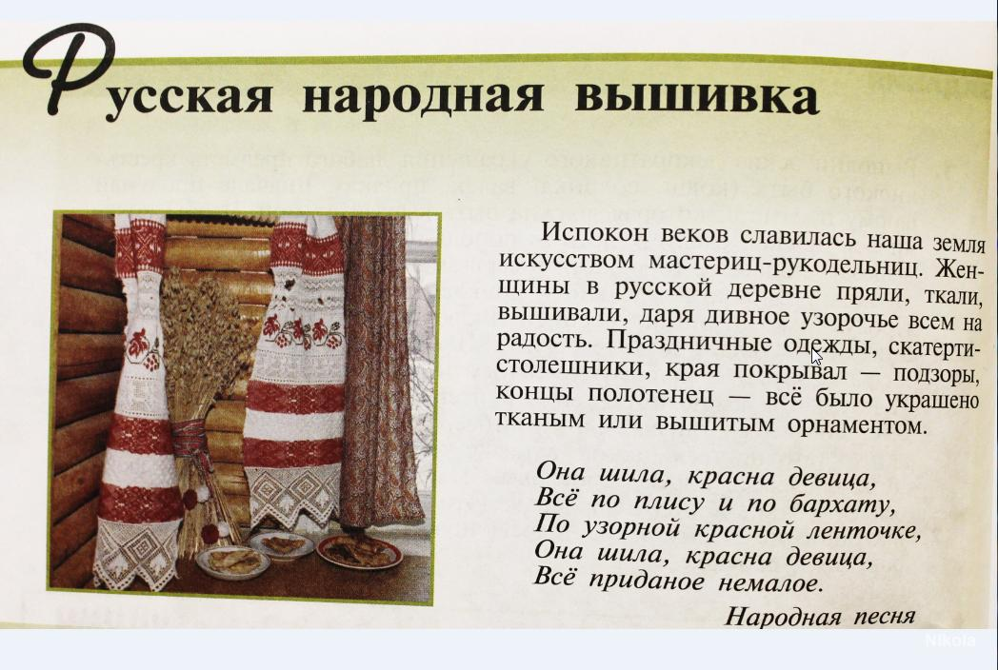
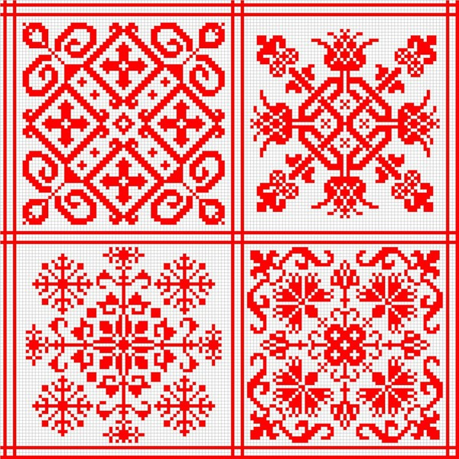

Slide 8
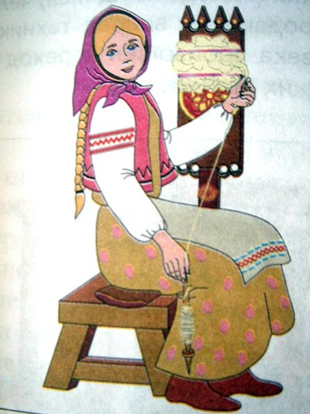
Начиная с 8 - 9 лет к рукоделию приобщались девочки. Под присмотром матери постигали они секреты вышивки, готовили себе приданое к свадьбе.

Slide 9
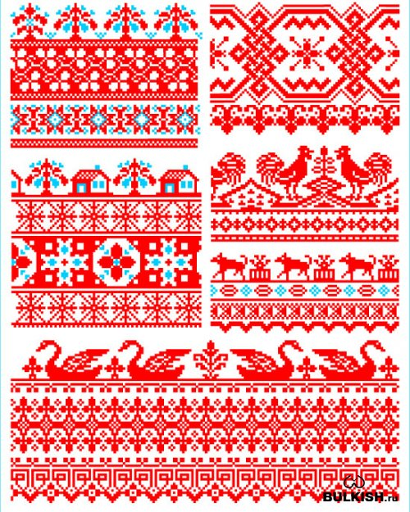
Вышивка, по народному поверью, должна была приносить человеку счастье, оберегать его ото всякого зла и беды, сближать с окружающей природой.
Полотенце играло в народной жизни важную роль, оно сопровождало человека от рождения до глубокой старости, как бы отмечая главные моменты его жизни. Украшенная вещь становилась участницей общения людей.

Slide 10
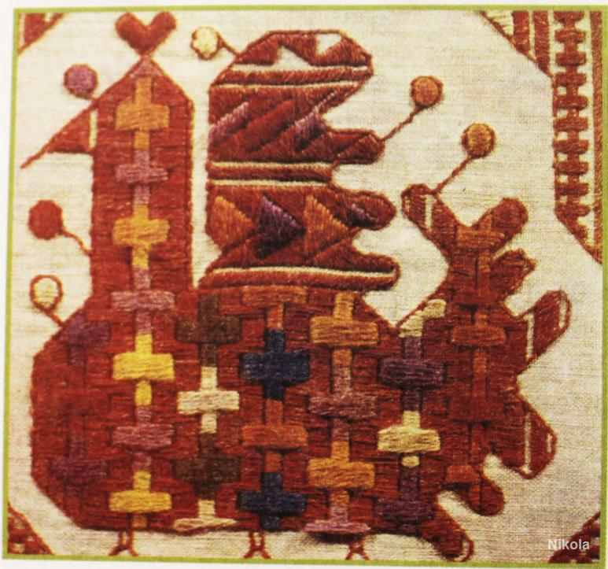
Полотенце играло в жизни важную роль. Полотенца развешивали на ветвях священных деревьев по праздникам.

Slide 11
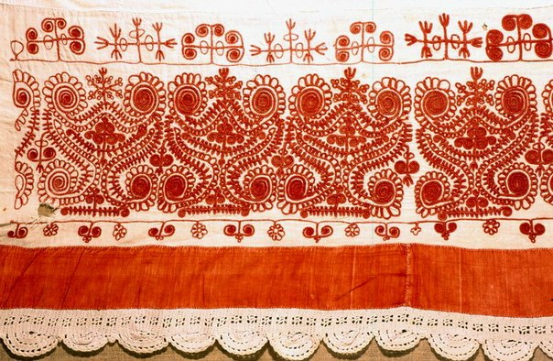
Полотенцем украшали красный угол избы, на полотенце принимали родившегося ребёнка. Полотенце было неизменным участником свадебного обряда. Оно сопровождало человека от рождения до глубокой старости, как бы отмечая главные моменты его жизни.

Slide 12
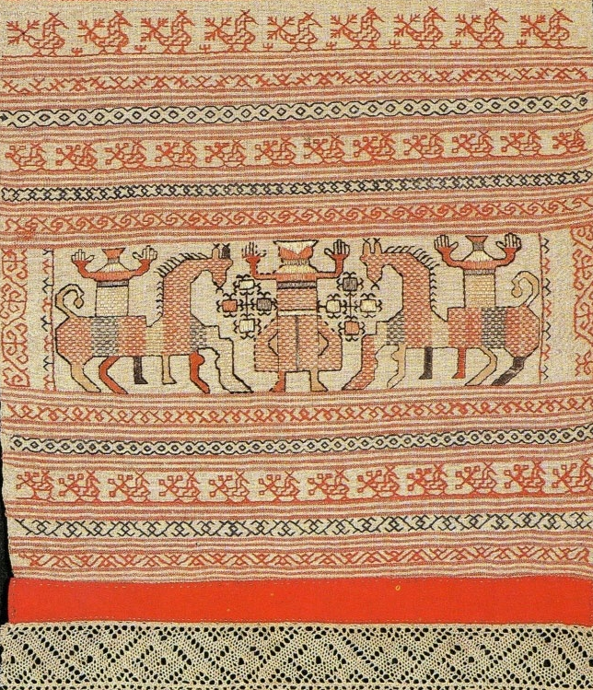
Сюжет вышивки связан с темой «Встреча весны». В орнаменте ряды птиц – вестников весны, женские фигуры с поднятыми вверх руками, символизирующими приход весны, солярные (солнечные) знаки. Орнаменты народных вышивок – это прежде всего ритм, который создаётся чередованием повторяющихся мотивов.

Slide 13
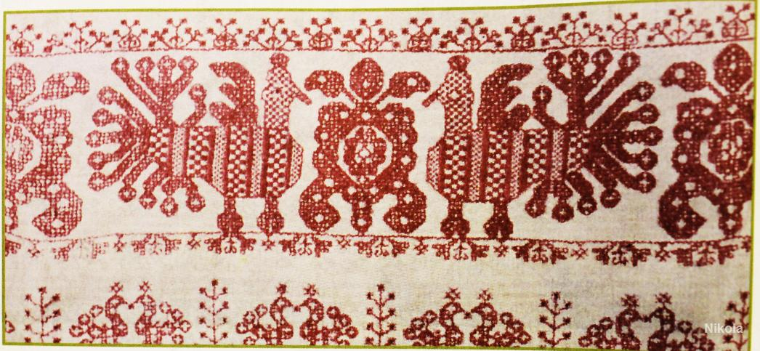
В узорах крестьянской вышивки живут дивные сказочные птицы: здесь и птица-пава с пышным хвостом, и птица Сирин, и могучий орёл.

Slide 14
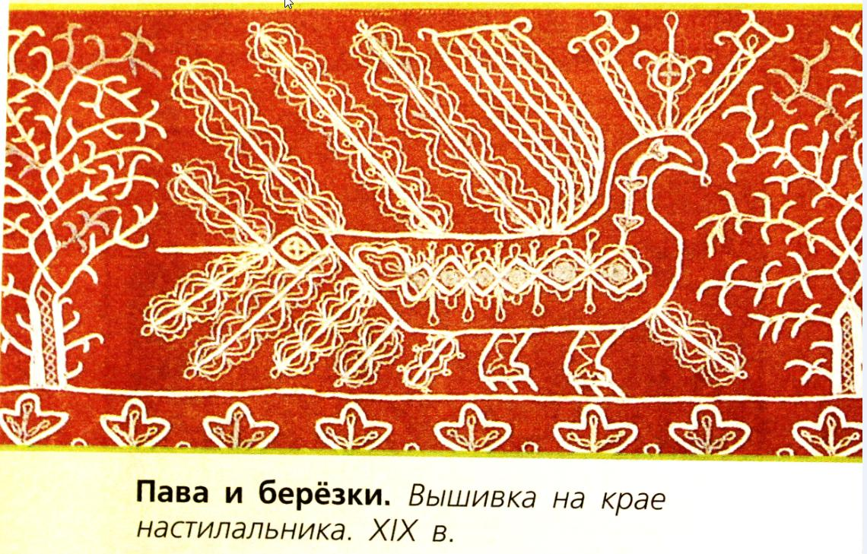
Птицы на вышивках очень декоративны, они не похожи на тех птиц, что живут в природе. Ведь птицы на вышивках – символы тепла и солнца.

Slide 15
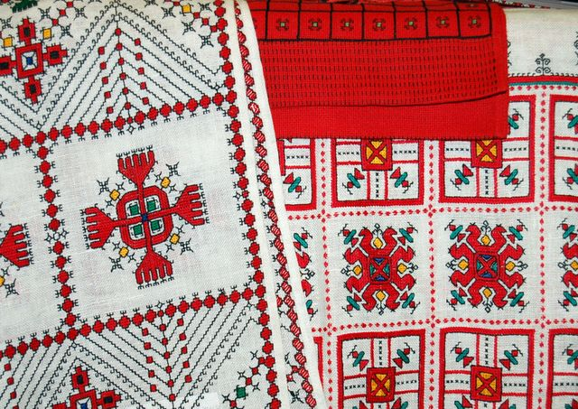
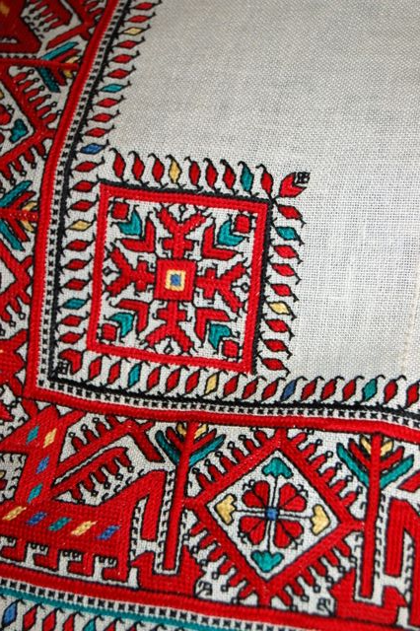
Рассмотрите вышивку и определите, какой цвет использовался?

Slide 16
Работа с учебником.
Что такое ритм?
Перечислите элементы вышивки.
Какой цвет использовали и что он символизировал?
Стр45-48

Slide 17
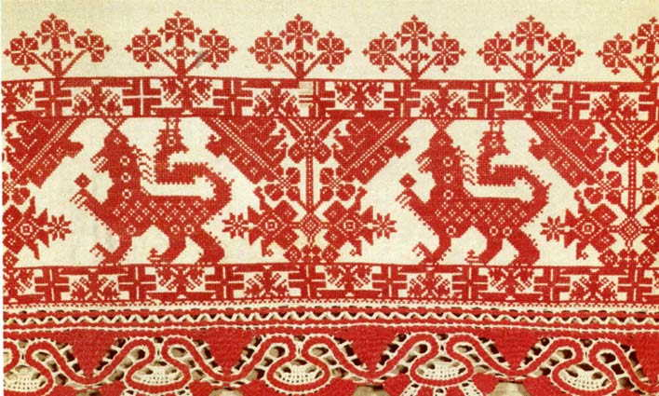
Ритм – это чередование повторяющихся мотивов.

Slide 18
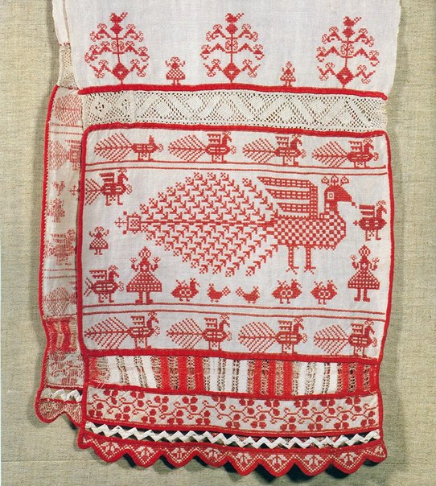
дивные сказочные птицы: здесь и птица-пава с пышным хвостом, и птица Сирин, и могучий орёл.

Slide 19
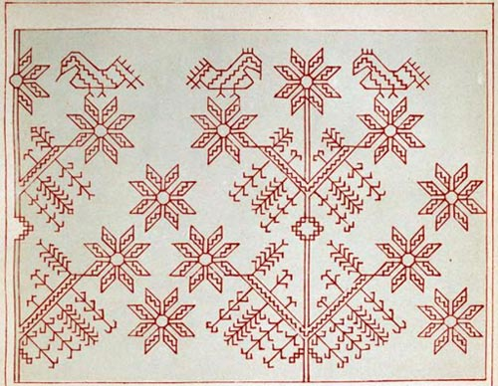
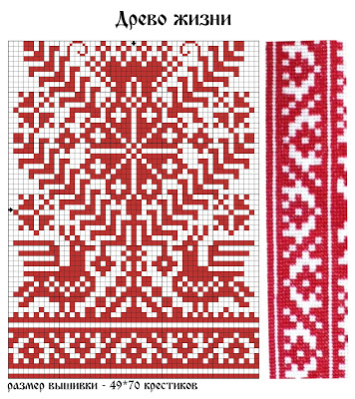
Посмотри, как по – разному решается образ древа жизни.

Slide 20
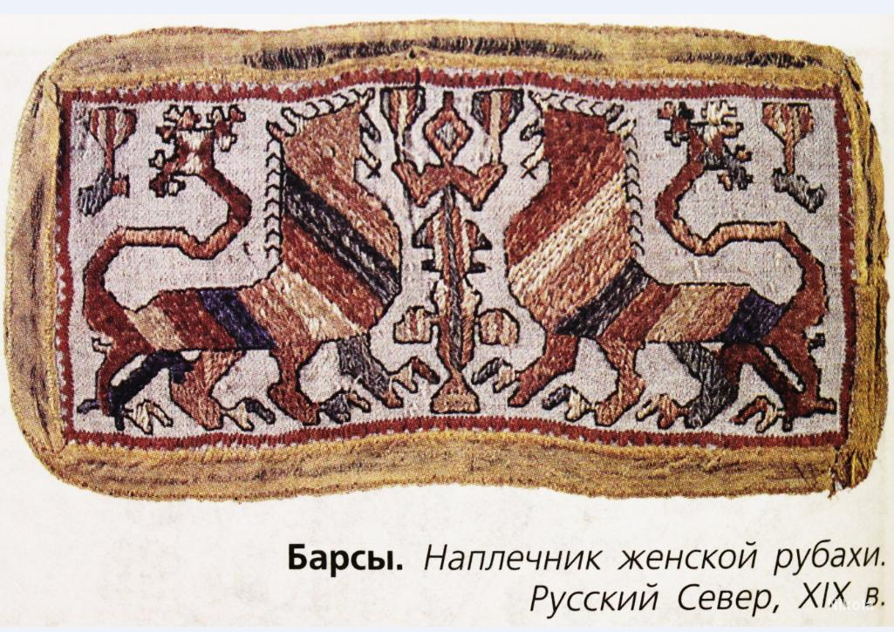
С каким тонким вкусом и щедро фантазией выполнена многоцветная вышивка с изображением барсов, изукрашенная узорочьем швов! Два сходных мотива в этой вышивке расположены по обе стороны от центра Это пример симметрии в орнаменте. От этой красоты просто невозможно отвести глаз! Сами барсы выглядят совершенно не злобными, а скорее сказочными, добродушными существами.

Slide 21
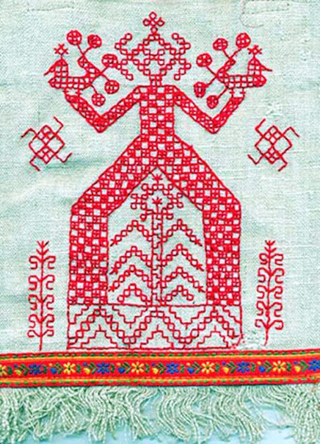
Здесь вы видите женский образ – символ плодородия и возрождения жизни, берегиню.

Slide 22
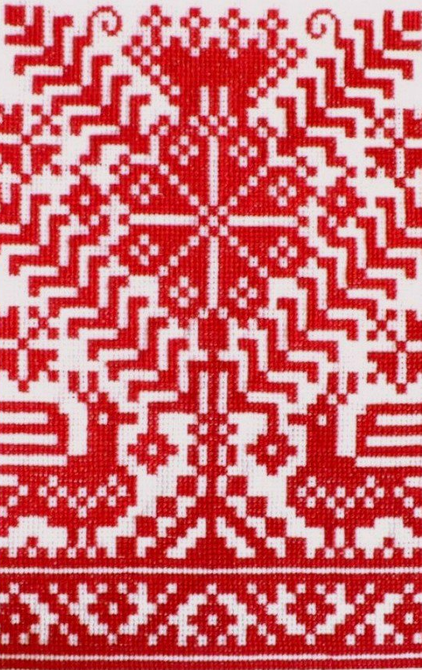
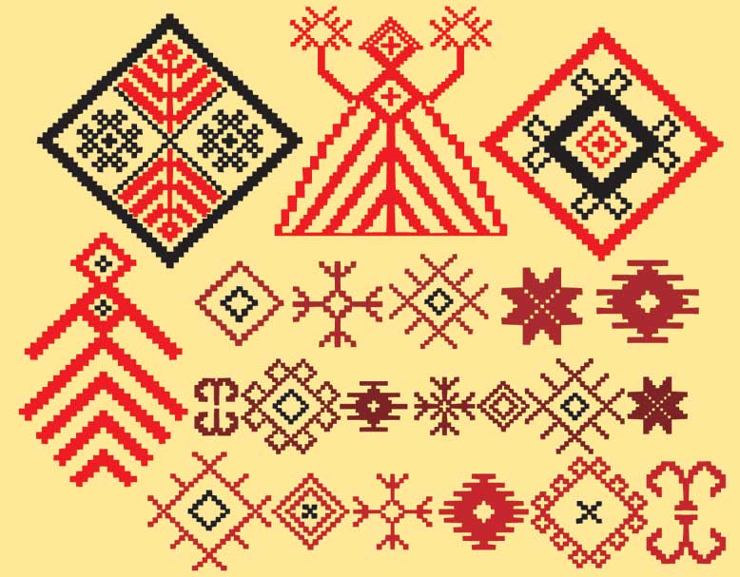
Цвет в вышивки
Белый цвет
Красный цвет

Slide 23
В чем секрет народной вышивки?

Slide 24
Творческое задание
Выполни эскиз вышитого полотенца по мотивам народной вышивки.

Slide 25



Рефлексия.
Мое настроение от занятия

Slide 26
Продолжи предложение
сегодня я узнал…
было интересно…
было трудно…
я выполнял задания…
я понял, что…
теперь я могу…
я почувствовал, что…
я приобрел…
я научился…
у меня получилось …
я смог…
я попробую…
меня удивило…
урок дал мне для жизни…
мне захотелось…

Slide 27
Как я сегодня работал
Шевелил мозгами.
Краем уха.
Хлопал ушами.

